Slide 1
ФИЗИКА · 7-СЫНЫП · 38-САБАҚ
Қатынас ыдыстар.
Бөлім: Қысым
Құндылық: Заң және тәртіп

Slide 2
Сабақтың мақсаты Сабақтың басы · 6 мин
Сабақ соңында біз:
1
қатынас ыдыстардың анықтамасын айтады
2
біртекті сұйық құйылған қатынас ыдыстардағы деңгейлердің теңдігін түсіндіреді
3
әртекті сұйықтар үшін h₁/h₂ = ρ₂/ρ₁ қатынасын қолданады
4
қатынас ыдыстардың техникадағы қолданылуына мысал келтіріп, талдайды
Оқу мақсаты: 7.3.1.6 – қатынас ыдыстарды қолдануға мысалдар келтіру
Қатынас ыдыстар.
2

Slide 3
Білімді өзектендіру Сабақтың басы · 6 мин
«Миға шабуыл»
Өткен тақырып: Гидростатикалық қысым
«Гидростатикалық қысым» тақырыбы бойынша жылдам сұрақтар қойылады: негізгі ұғымдар, формулалар, өлшем бірліктер.
«Тәртіпке бағынған құл болмайды, тәртіпсіз ел болмайды»
— Бауыржан Момышұлы
Қатынас ыдыстар.
3

Slide 4
Проблемалық жағдаят Сабақтың басы · 5 мин
Шәйнектің шүмегі неге оның қақпағымен бір деңгейде болады? Шүмегі төмен болса не болар еді?
?
Болжамдарыңды айтыңдар! Бүгінгі сабақтың тақырыбы қандай болуы мүмкін?
Қатынас ыдыстар.
4

Slide 5
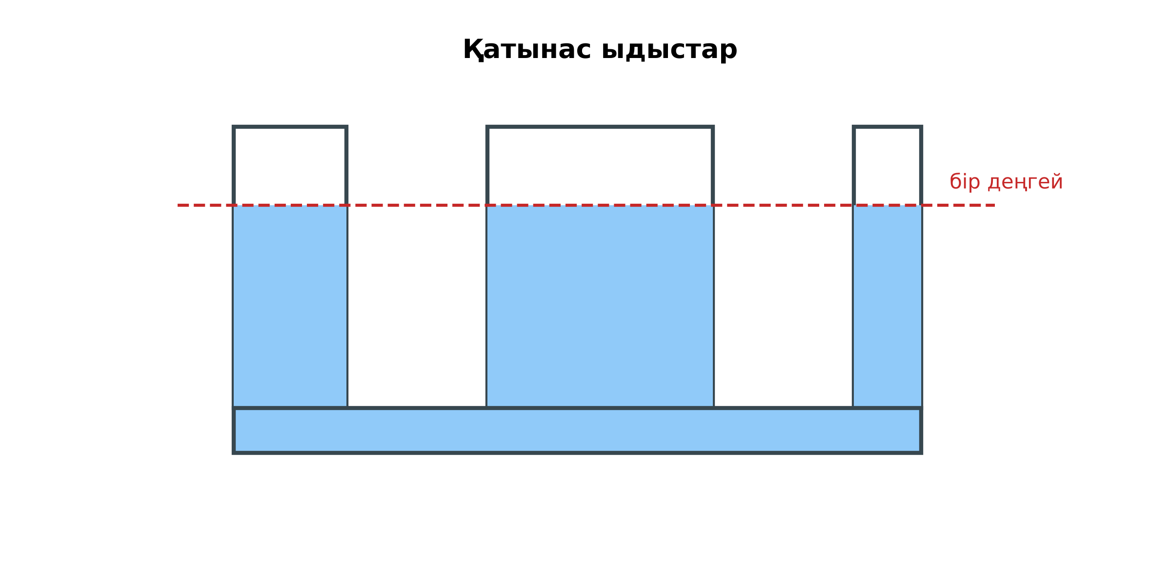
Жаңа білім Сабақтың ортасы · 12 мин
Қатынас ыдыстар.
Қатынас ыдыстар – түбі арқылы өзара жалғасқан ыдыстар.
Біртекті сұйық барлық ыдыста бір деңгейде тұрады (ыдыс пішініне тәуелсіз).
Әртекті сұйықтарда: ρ₁h₁ = ρ₂h₂ → h₁/h₂ = ρ₂/ρ₁.
Қолданылуы: шәйнек, су мұнарасы, шлюз, су өлшегіш түтік, субұрқақ.
Қатынас ыдыстар.
5

Slide 6
Бекіту: «Ойлан – жұптас – бөліс» Сабақтың ортасы · 7 мин
Ойлан – жұптас – бөліс
Оқушылар тапсырманы алдымен жеке орындап, жұппен салыстырып, кейін ортақ жауапты сыныпқа ұсынады.
ТАПСЫРМА
Үлгі есеп: қатынас ыдыстың бір тармағында су, екіншісінде керосин. Керосин бағаны 10 см болса, су бағаны: h_{су} = 800·10/1000 = 8 см.
Қатынас ыдыстар.
6

Slide 7
Сергіту сәті Сабақтың ортасы · 2 мин
Сергіп алайық
«Физикалық – физикалық емес». Мұғалім құбылыс атайды: физикалық болса – оқушылар тұрады, болмаса – отырады.
Қатынас ыдыстар.
7

Slide 8
Деңгейлік тапсырмалар Сабақтың ортасы · 11 мин
Деңгейіңді таңда
A
B
C
A деңгейі
B деңгейі
C деңгейі
білу, түсіну
қолдану
талдау, жинақтау
А деңгейін орындасаң — В деңгейіне өт!
Қатынас ыдыстар.
8

Slide 9
А деңгейі: білу, түсіну Сабақтың ортасы · 11 мин
A
Қатынас ыдыстарға 3 мысал келтір.
Жауабы
Шәйнек, су мұнарасы, шлюз, су құбыры.
Қатынас ыдыстар.
9

Slide 10
В деңгейі: қолдану Сабақтың ортасы · 11 мин
B
Қатынас ыдыстың бір жағында су (12 см), екінші жағында белгісіз сұйық (15 см). Сұйықтың тығыздығын тап.
Жауабы
ρ = 1000·12/15 = 800 кг/м³.
Қатынас ыдыстар.
10

Slide 11
С деңгейі: талдау, жинақтау Сабақтың ортасы · 11 мин
C
Шлюздің жұмыс істеу принципін қатынас ыдыстармен түсіндір. Неліктен кемелер шлюз арқылы жоғары-төмен «көтеріледі»?
Жауабы
Шлюз камерасы өзеннің жоғарғы/төменгі бөлігімен кезекпен қатынас ыдыс түзеді, су деңгейі теңеседі.
Қатынас ыдыстар.
11

Slide 12

Бекіту: Quizizz викторинасы Сабақтың соңы · 7 мин
Тез жауап бер
1
Біртекті сұйық деңгейі?
бірдей
2
ρ₁h₁ = ?
ρ₂h₂
3
Шәйнек – қатынас ыдыс па?
иә
Quizizz
Қатынас ыдыстар.
12

Slide 13
Рефлексия Сабақтың соңы · 7 мин
«3 – 2 – 1»
3 жаңа ұғым, 2 қызықты дерек, 1 сұрақ.
9–10 балл
Өте жақсы
7–8 балл
Жақсы
5–6 балл
Қанағаттанарлық
0–4 балл
Қолдау қажет
Қатынас ыдыстар.
13

Slide 14
Үй тапсырмасы Сабақтың соңы
Үйде орында
A
B
C
§26; 3 есеп.
Екі бөтелке мен түтіктен қатынас ыдыс жасау.
Панама каналының шлюздері туралы хабарлама.
Қатынас ыдыстар.
14

Slide 15
Сабаққа белсенді қатысқандарыңа рахмет!
«Тәртіпке бағынған құл болмайды, тәртіпсіз ел болмайды»
— Бауыржан Момышұлы

